Slide 1
Linkup
智能社交应用
智能移动应用
小组成员：余彦橦，连冠权

Slide 2
RART 01
市场痛点
年轻人的社交困境

Slide 3
核心痛点 —— 大学生群体
「大学生」：人脉窄、资源少，职业起步 “无人领路”
痛点 1：校招信息碎片化
海投简历石沉大海，缺乏企业内部人脉获取一手内推机会。
现象：“超 60% 大学生认为‘内推渠道’是校招成功关键，但仅 15% 能有效触达。”
痛点 2：实习 / 就业方向迷茫
对行业认知停留在 “表面岗位名称”，缺乏与从业者深度交流的渠道。
现象：“学市场营销的学生，想了解‘品牌策划’真实工作内容，却找不到可咨询的业内人士。”

Slide 4
核心痛点 —— 职场新人（1-3 年）
「职场新人」：跨圈难、成长慢，职业发展 “孤军奋战”
痛点 1：跨行业人脉壁垒高
想拓展行业外资源（如互联网人想结识投资人），却因圈层封闭难以突破。
现象：“职场人年均参与跨行业活动不足 2 次，63% 认为‘人脉同质化’制约发展。”
痛点 2：技能提升缺乏实战场景
空有学习意愿，却找不到能一起做项目、练技能的人脉伙伴。

Slide 5
核心痛点 —— 初创企业
「初创企业」：招人难、资源缺，业务拓展 “捉襟见肘”
痛点 1：精准人才获取成本高
招聘平台简历池质量参差不齐，想找 “有创业精神 + 适配技能” 的人才如同大海捞针。
现象：“初创企业招聘人均成本超 3000 元，且岗位匹配度不足 40%。”
痛点 2：跨界资源对接无门
想找供应链、渠道、投融资资源，却因缺乏信任背书的连接渠道屡屡碰壁。

Slide 6
市场机会 —— 需求侧：Z 世代职场人的社交新诉求
趋势 1：社交 “功利性” 向 “价值性” 转变
特点：年轻人不再满足 “泛泛之交”，更渴望 “能协作、能成长” 的深度人脉。
趋势 2：线上线下融合（OMO）成刚需
特点：单纯线上社交 “没温度”，单纯线下活动 “没延续”，需 “线上匹配 + 线下破冰 + 线上沉淀” 的闭环。

Slide 7
市场机会 —— 供给侧：现有产品的 “缺口” 即我们的 “机会”
平台 | 优势 | 局限 | LinkUp机会点
LinkedIn | 专业人脉多 | 互动性弱、年轻用户低 | 提供更轻社交化体验
Soul | 社交氛围强 | 缺乏职业导向 | 融合轻社交与职业成长
Meetup | 活动多 | 匹配不智能 | AI匹配+活动精准推荐
用户痛点：
职场社交过于功利或尴尬。
缺乏真实活动场景与持续互动。
现有平台缺乏个性化推荐。

Slide 8
RART 02
产品核心
由线上到线下

Slide 9
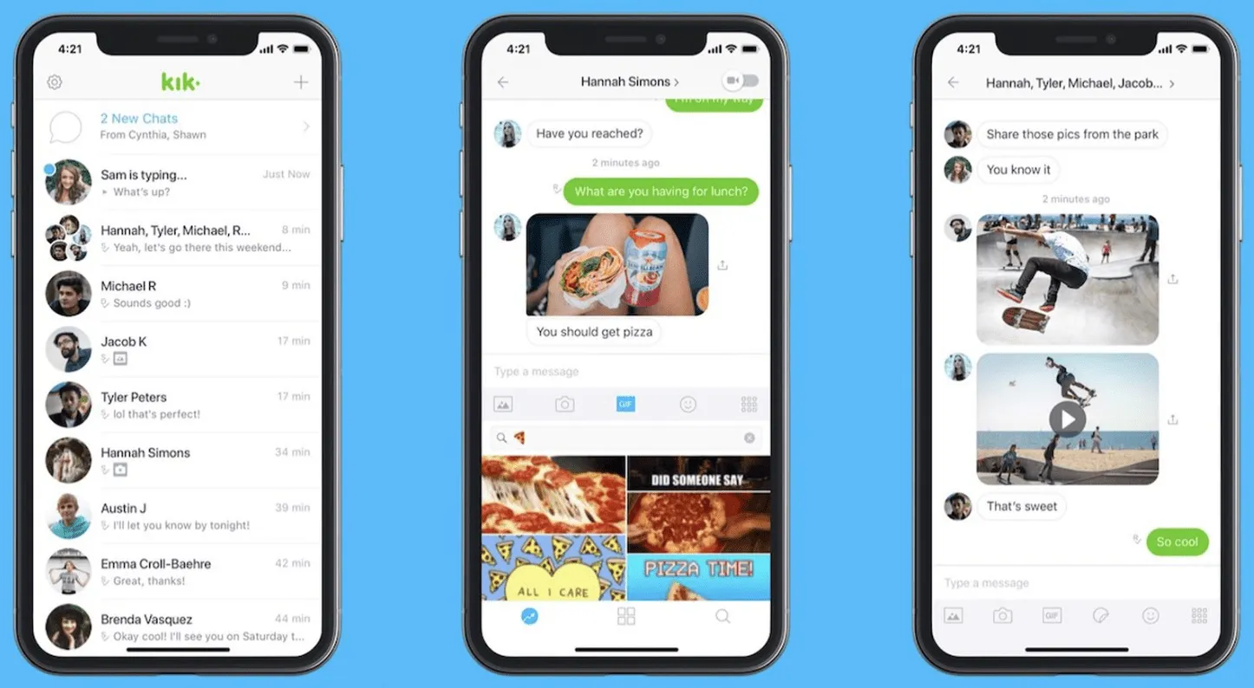

产品核心：由线上到线下（O2O 社交闭环）
——打破 “线上聊得欢，线下无交集” 的社交断层，构建全链路人脉价值
核心理念
LinkUp 的核心在于打通 “线上智能匹配” 与 “线下真实连接” 的闭环。
区别于传统职场社交平台只停留在线上简历或消息交流，LinkUp 通过 AI + 活动整合 实现用户从虚拟关系到现实人脉的高效转化。

Slide 10


线上→线下的三大核心流转阶段
线上智能阶段
功能模块：AI 推荐 / 职业匹配 / 兴趣标签
用户体验：用户完善档案，系统匹配潜在合作对象
价值产出：减少人脉筛选时间，精准找到“合得来”的人
线下连接阶段
功能模块：活动签到 / 即时交流 / 快速加好友 / 项目协作空间
用户体验：用户在活动中快速建立联系并延伸线上协作
价值产出：实现关系沉淀，形成可持续社交网络
活动整合阶段
功能模块：本地活动同步 / 活动报名 / AI推荐参加活动
用户体验：用户获得线下社交场景机会
价值产出：打破线上社交隔阂，促进真实互动
添加小标题
单击此处输入你的正文，文字是您思想的提炼，为了最终演示发布的良好效果，请尽量言简意赅的阐述观点；

Slide 11
线上核心：精准匹配，为线下 “选对人”
1. 匹配维度升级
传统职场社交 | LinkUp 线上匹配
仅靠 “职位 / 行业” 匹配 | 多维度：技能互补度（如 “Python”→“运营”）、职业目标（如 “求职”→“招聘”）、活动偏好（如 “线下沙龙”→“线上协作”）
被动等待连接 | AI 主动推荐：每日 3 个 “高价值人脉”+2 个 “适配活动”
无匹配依据 | 展示 “匹配度分数”（如 89%）+ 匹配理由（“均关注‘新媒体创业’，技能互补”）
2. 关键功能：“活动预组队”
用户报名线下活动后，AI 自动推荐同活动中 “技能互补 / 目标一致” 的参与者，
支持提前线上沟通、约定现场见面，避免 “到场后无人可聊” 的尴尬。

Slide 12



线下核心：场景化活动，让连接 “有话题、有价值”
场景 1：行业主题沙龙
示例主题：“0-3 年产品经理破圈交流会”“大学生实习内推专场”
核心价值：邀请行业前辈分享，设置 “1v1 茶歇交流” 环节，AI 提前匹配 “想提问的学生” 与 “能解答的职场人”。
场景 2：技能协作工坊
形式：4-6 人小组，完成短期实战项目（如 “2 小时产出小红书运营方案”“组队开发简易小程序”）
核心价值：从 “单纯聊天” 到 “协作做事”，快速建立信任与深度连接。
添加小标题
添加小标题
场景 3：城市人脉盲盒局
规则：用户填写 “想结识的领域”，AI 随机匹配 3-5 人组局（如咖啡馆轻聊），现场解锁 “共同目标任务”（如 “一起梳理职业困惑”）
核心价值：打破圈层壁垒，创造 “意想不到的人脉惊喜”。
现场专属工具：AR 人脉名片（示意图 + 功能点）
手机扫描对方 APP 头像 / 现场海报，弹出对方 “技能图谱”“近期项目”“想交换的资源”
点击 “保存人脉”，自动同步到线上档案，生成 “互动待办”（如 “3 天内发送协作邀请”）
单击此处输入你的正文，文字是您思想的提炼，为了最终演示发布的良好效果，请尽量言简意赅的阐述观点；
单击此处输入你的正文，文字是您思想的提炼，为了最终演示发布的良好效果，请尽量言简意赅的阐述观点；

Slide 13
线下→线上的沉淀：让人脉 “不流失、能复用”
1. 即时沉淀功能
线下场景动作 | 线上自动沉淀结果
交换 AR 名片 | 人脉档案新增 “线下结识标签”，记录 “结识场景”（如 “2024 产品沙龙”）
组队完成工坊项目 | 生成 “协作项目记录”，同步到双方 “技能成就” 板块，支持添加 “队友评价”
参与活动签到 | 解锁 “活动专属徽章”，积分自动到账，提升账号权重
2. 后续价值激活
1.AI 智能提醒：结识 7 天后，提醒 “发送行业资料 / 发起技能交换”，避免人脉 “躺尸”
2.协作空间复用：线下组队的项目组，可直接在 APP 创建 “短期协作空间”，延续任务推进
3.人脉推荐裂变：基于线下结识的人脉，AI 推荐其关联的 “高适配人脉”，实现圈层拓展

Slide 14
核心优势：对比传统社交的 “闭环价值”
维度 | 传统职场社交（如 LinkedIn） | LinkUp（线上→线下闭环）
连接效率连接效率 | 线上连接后，需手动发起线下邀约，成功率低（约 15%）线上连接后，需手动发起线下邀约，成功率低（约 15%） | AI 推荐 + 活动绑定，线下见面率提升至 60%+AI 推荐 + 活动绑定，线下见面率提升至 60%+
人脉质量人脉质量 | 多为 “泛人脉”，后续无互动沉淀多为 “泛人脉”，后续无互动沉淀 | 基于 “共同活动 / 协作”，深度连接占比超 70%
价值延续性价值延续性 | 连接后易 “断联”，无后续激活 | 线上沉淀 + AI 提醒，30 天内互动率达 55%线上沉淀 + AI 提醒，30 天内互动率达 55%
用户体验用户体验 | 线上线下割裂，无统一工具支撑线上线下割裂，无统一工具支撑 | 全流程工具覆盖（匹配→活动→沉淀→跟进）全流程工具覆盖（匹配→活动→沉淀→跟进）
核心结论：
LinkUp 不是 “线上工具”，也不是 “线下活动平台”，
而是通过「线上精准筛选→线下场景落地→线上价值沉淀」的闭环，
让每一次连接都从 “偶然相遇” 变成 “长期价值”。

Slide 15
RART 03
营销策略

Slide 16

市场定位与目标人群精准锁定
市场定位
本智能社交软件以 “线上组织活动，线下真实社交” 为核心特色，区别于传统以线上聊天为主的社交软件，致力于打破虚拟社交壁垒，打造真实、高效、有温度的社交场景，成为连接线上兴趣与线下互动的桥梁，填补市场上 “线上活动组织与线下落地衔接不畅” 的空白。

Slide 17
目标人群
核心人群（18-30岁）
次要人群（30-45岁）
包括大学生和刚步入职场的年轻人。大学生有充足的课余时间，渴望拓展社交圈、参与多样化活动，如主题派对、户外露营、学习交流小组等；职场新人面临陌生的工作环境，需要通过社交缓解工作压力、结识志同道合的朋友，倾向于行业交流、兴趣聚会、运动健身等活动
以有一定经济基础和社交需求的职场人士为主。他们注重社交的质量和实用性，更倾向于高端酒会、商务洽谈、亲子活动、文化品鉴等活动，希望通过社交拓展人脉资源或丰富家庭生活。

Slide 18
线上引流策略：短视频平台
制作有趣、有吸引力的短视频内容，如 “线上组织活动流程演示”“线下活动精彩瞬间集锦”“用户参与活动后的真实反馈采访” 等，突出软件 “线上便捷组织，线下真实互动” 的优势。
邀请短视频平台的博主参与测评。选择与社交、生活、兴趣相关领域的博主，如生活 vlogger、兴趣达人（摄影、美食、运动等），让他们体验软件并分享使用感受和活动经历，吸引其粉丝关注和下载。
开展短视频挑战赛活动，设置与软件社交主题相关的挑战话题，如 “ 我的线下人脉拓展的勇敢”“用 XX 软件遇见志同道合的人 ”，鼓励用户拍摄并上传相关短视频，对优质作品给予奖品奖励，提高用户参与度。
添加小标题
单击此处输入你的正文，文字是您思想的提炼，为了最终演示发布的良好效果，请尽量言简意赅的阐述观点；

Slide 19
搭子文化的吸引，推广
搭子文化：
搭子是基于特定兴趣，轻量化的社交关系，主打“精准陪伴，高效组队”如饭搭子、旅游搭子等满足用户对社交的需求，又避免传统社交的压力

Slide 20
搭子文化的吸引，推广
为什么引用搭子文化：
契合用户核心痛点：解决 18-30 岁核心人群 “想社交但怕尴尬”“兴趣难寻同好”“独自活动没意思” 的问题，比如大学生想找同学一起自习，职场新人想约伴健身，都能通过 “搭子” 快速实现。​
强化软件 “线上到线下” 优势：搭子文化以 “线下共同行动” 为目标，与软件 “线上组织活动、线下落地互动” 的定位高度契合，能进一步激活线下活动场景，提升用户活跃度与留存率。​
打造差异化竞争力：区别于传统社交软件的泛社交模式，以 “精准搭子匹配” 为特色，形成独特标签，吸引追求高效社交的目标用户。

Slide 21
搭子文化的落地策略：
线下搭子活动运营​
推出 “搭子专属活动”：针对不同搭子类型策划活动，如 “职场饭搭子午餐会”“周末运动搭子徒步局”，活动人数控制在 2-6 人，保证社交互动质量。​
搭建 “搭子反馈机制”：活动结束后，用户可对搭子进行评分（如 “合拍度”“守时性”），系统根据评分优化后续匹配精度，同时优质搭子可获得 “认证徽章”，提升社交可信度。。

Slide 22
RART 04
总结与展望

Slide 23
精准锚定三类人群核心需求缺口
LinkUp 从用户需求端切入，精准捕捉大学生、职场新人、初创企业三大核心群体的社交与发展痛点，且痛点均具备 “高频刚需、现有方案难以满足” 的特征：
（一）人群痛点：需求明确，痛点集中
大学生群体：核心困境是 “职业起步无支撑”，一方面面临校招内推渠道稀缺（超 60% 认为内推关键但仅 15% 能触达），另一方面对行业认知浅层化，缺乏与从业者深度交流的途径，导致实习、就业方向迷茫；
职场新人（1-3 年）：受困于 “职业成长无助力”，跨行业人脉壁垒高（年均跨行业活动不足 2 次），难以突破圈层获取资源，同时空有技能提升意愿，却找不到实战协作的伙伴，陷入 “孤军奋战”；
初创企业：受制于 “业务拓展无渠道”，精准人才获取成本高（人均超 3000 元且匹配度不足 40%），跨界资源（供应链、投融资等）对接缺乏信任背书，业务推进受阻。
市场缺口：供需错配，机会显著
（二）从需求侧看，Z 世代职场人已从 “泛社交” 转向 “价值社交”，既渴望能协作、能成长的深度人脉，又需要 “线上匹配 + 线下破冰 + 线上沉淀” 的 OMO 闭环

Slide 24
锚定 “线上到线下”
以搭子文化破局
1、定位清晰，直击痛点：软件聚焦 “线上组织活动→线下真实互动” 核心路径，精准解决 18-30 岁人群 “社交效率低、兴趣难匹配、线下活动落地难” 的问题，尤其针对年轻群体引入 “搭子文化”，以轻量化、精准化社交打造差异化优势。​
2、策略闭环，落地可行：从线上多渠道引流（短视频 / KOL / 应用商店优化），到线下优质活动运营（搭子专属活动 / 场景化体验），再到用户留存体系（分层运营 / 口碑激励），形成 “获客 - 转化 - 留存” 完整策略闭环，且结合数据监测与预算规划，保障策略可落地、可优化。

Slide 25
freemium商业模式深入和变革
核心融合逻辑：以 “免费破圈，付费增值” 激活社交生态​
Freemium 模式的核心是通过免费层满足基础需求、扩大用户基数，再以付费层提供稀缺价值、实现商业闭环，与搭子社交 “轻量化入门、高质量深耕” 的用户需求高度契合。结合软件 “线上匹配 + 线下活动 + 团购经济” 特色，构建 “基础功能免费、核心权益付费、增值服务溢价” 的三级体系，既降低新用户尝试门槛，又为高价值用户提供不可替代的体验。。

Slide 26
感谢聆听
GROUP :14
移动智能应用
小组成员：余彦橦，连冠权

